Slide 1





Monkeypox Clasification

Slide 2




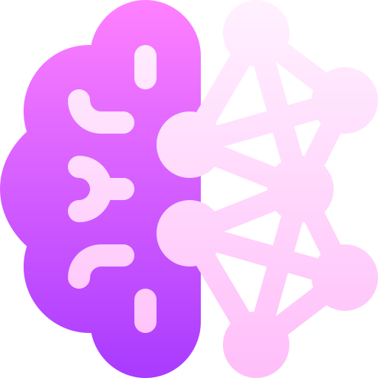

Contenido
01.
02.
03.
Introducción
Objetivos
Dataset
04.
05.
06.
Machine Learning
Deep Learning
Resultados y conclusiones

Slide 3
Introducción

Slide 4
Objetivos
Experimentar con estimadores de Machine learning que sean capaces de clasificar imágenes de lesiones cutáneas en dos categorías: viruela del mono y otras lesiones cutáneas.
Desarrollar modelos de aprendizaje profundo que puedan identificar con precisión las características distintivas de la viruela del mono para su clasificación.
Realizar un análisis de los resultados e identificar cuál de todos estos algoritmos tiene el desempeño más relevante.

Slide 5
Dataset

Slide 6
Características
Cuenta con dos clases, las cuales se dividen en dos carpetas:
Monkeypox (1168 imágenes): casos correspondientes a viruela del mono.
Others (1439 imágenes ): lesiones cutáneas relacionadas a otros tipos de viruela.
Formato: (224, 224, 3)

Slide 7

Pre procesamiento
Crear dos arreglos, uno donde se guardan las imágenes y el otro donde se almacenan sus respectivas etiquetas.
Redimensionar las imágenes para optimizar el consumo de recursos y mejores resultados:
$$(224,224,3)→(128,128,3)$$
Normalizar los datos:
$$(dataset)/255$$
Permutar los datos
Particionar los datos de entrenamiento y testeo

Slide 8
Machine Learning

Slide 9
Estimadores
Gaussian NB
Decision Tree
Random Forest
Parámetros por defecto
max_depth: 20
n_estimators: 100
max_depth: ninguno
SVC poly
SVC poly standar
SVC rbf

Slide 10
Resultados

Slide 11
Deep Learning

Slide 12
Modelos
DNN con optimizador Adam
CNN
Layer input_shape=[128, 128, 3])
Activación de capas ocultas: ReLu
1:layers.Dense(512)
2:layers.Dense(1024)
3:layers.Dense(2048)
Layers input_shape=(128,128,3),
layers.AveragePooling2D(2, 2),
layers.Conv2D(256, (3,3), activation='relu'),
layers.AveragePooling2D(2,2),
layers.Conv2D(512, (3,3), activation='relu'),
layers.AveragePooling2D(2,2),
layers.Dropout(0.4),
layers.Flatten(),
layers.Dense(1024, activation='relu'),
Dense(2, activation='sigmoid')
4:layers.Dense(4096)
output layers.Dense(2, activation=tf.nn.sigmoid)

Slide 13
Resultados

Slide 14
Resultados finales

Slide 16

Notebook

Slide 17
Conclusiones

Slide 18
¡Gracias!

